Slide 1

INŽINERIJOS KŪRYBINIS / PROJEKTINIS / TYRIAMASIS DARBAS „Šviečiantis diskas iš LED lempučių“
KTU Inžinerijos licėjaus
Iv kalsės mokinIO
Vytenio Kriščiūno

Slide 2
tURINYS
Santrauka/ Summary
Įvadas
Problemika
Metodas
Idėjos įgyvendinimo etapai
Išvados
Literatūros sąrašas

Slide 3
Santrauka / Summary
Darbo tikslas yra pagaminti šviečiantį diską iš LED lempučių, kuris gali būti puikus namų papuošimas.
Papuošimą galima pasigaminti iš paprastų detalių ir visai nesudėtingai. Prie DVD disko yra priklijuojamos lemputės, kurios tarpusavyje sujungiamos laidais ir prijungiamos prie elektros šaltinio. Svarbu nustatyti tinkamą įtampą (maždaug 4.5 V), nes lemputės gali perdegti ir svarbu jas sujungti teisingai, kitaip jos nešvies.
Šio darbo rezultatas yra graži namų dekoracija
The purpose of the work is to make an illuminated disc from LED bulbs, which can be a great home decoration.
Decoration can be made from simple details, quite easily. The bulbs are glued to the DVD and are wired and connected to a power source. It is important to set the correct voltage (approx. 4.5 V) as the bulbs may overflow and it is important to connect them correctly, otherwise they will not light up.
The result of this work is a beautiful home decoration.

Slide 4

įVADAS
Šio darbo tema yra šviečiantis diskas iš LED lempučių.
Tikslas – pagaminti namų dekoraciją, kuri būtų padaryta iš LED lempučių, DVD disko, adapterio maitinimo lizdo.
Uždaviniai – rasti detales, iš kurių bus gaminamas namų papuošimas, nubraižyti detalių jungimo schemą, sujungti visas detales teisingai, kad papuošimas šviestų.

Slide 5

pROBLEMIKA
Kaip pagaminti gražų papuošimą namams iš antrinių žaliavų?
Prieš pradedant šį projektinį darbą man buvo kilusi idėja - sukurti papuošimą iš LED lempučių .Aš nusprendžiau sukurti dekoraciją naudojant DVD diską, kuris būtų apklijuotas lemputėmis ir šviestų raudona spalva. Kadangi daugelis namų papuošimų brangiai kainuoja, pasidaryti savo yra puiki idėja.
Šiame darbe naudojamos antrinės žaliavos - DVD diskas, kurį žmonės dažniausiai išmeta į konteinerį. Naudotas DVD kompaktinis diskas tampa šviečiančio papuošimo namui dalimi.

Slide 6

mETODAS
Ant DVD disko karštais klijais yra priklijuojamos lemputės, jos sujungiamos laidais, naudojant lydmetalį (katodas su katodu, anodas su anodu), naudojamas maitinimo lizdas, prie kurio yra jungiamas adapteris, kad būtų galima prijungti diską prie elektros šaltinio.
Vis dėlto pirmoji lemputė buvo prijungta ne prie 4.5 V įtampos šaltinio , o prie 12 V įtampos šaltinio, todėl ji iš karto susprogo. Akivaizdu, kad darant tokį darbą, reikia turėti papildomų detalių ir reikiamų žinių, norint gerai jį atlikti.

Slide 7
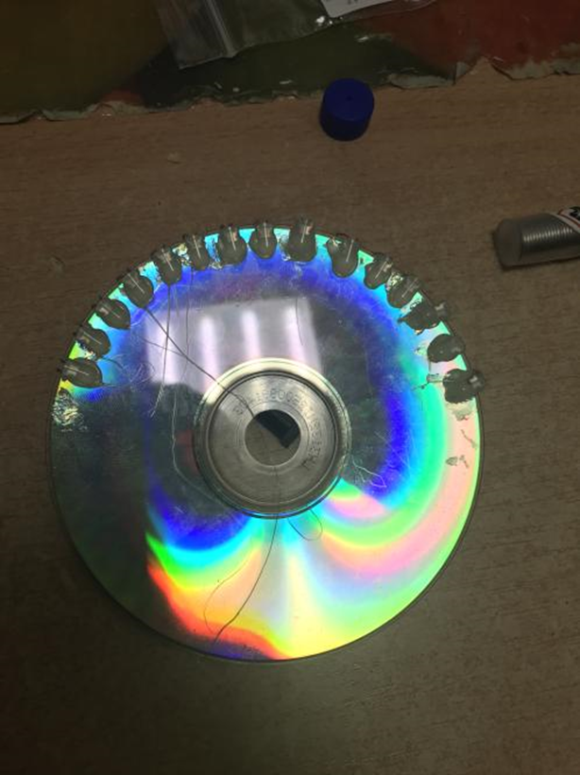
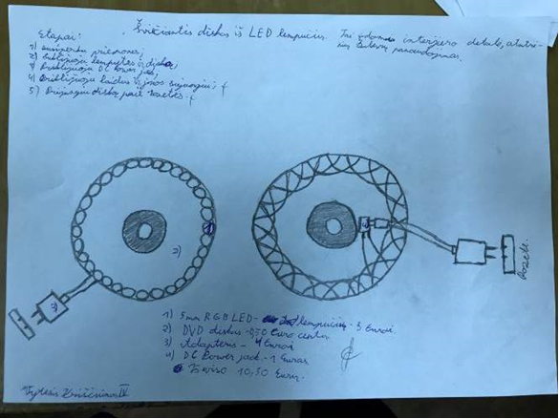
Idėjos įgyvendinimo etapai
2. Lemputes klijavau ant disko.
1. Nusibraižiau brėžinį.

Slide 8
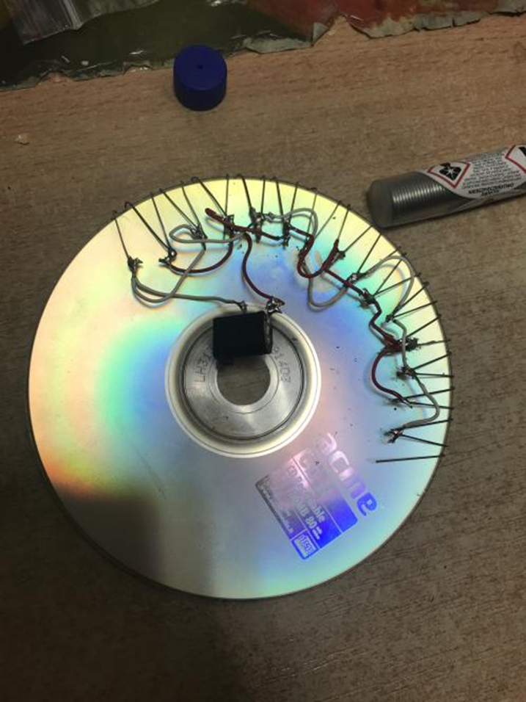
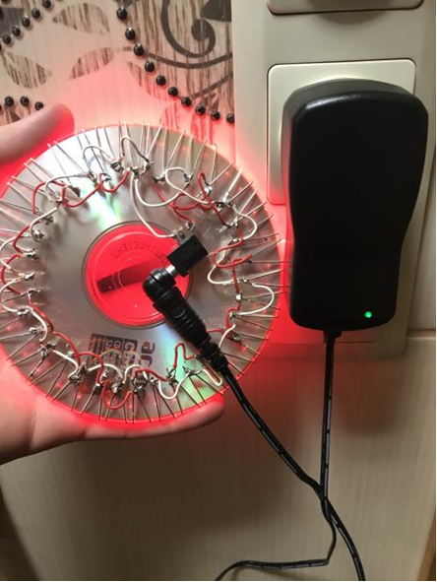
4. Adapterį prijungiau prie maitinimo lizdo ir prie elektros šaltinio.
3. Laidus litavau ant anodo ir katodo.

Slide 9
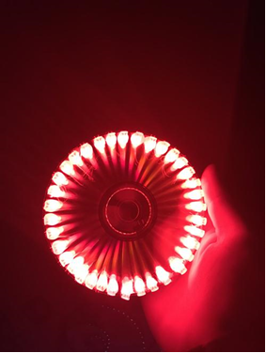
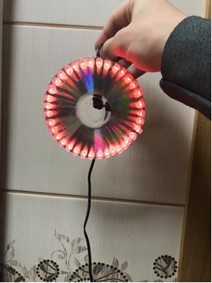
5. Pilnai užbaigto darbo nuotraukos.

Slide 10
Išvados
Gaminau gražų papuošimą namams iš antrinių žaliavų. Šviečiantį namo papuošimą iš LED lempučių, DVD disko, adapterio ir maitinimo lizdo. Darbo rezultatas gavosi toks, kokio ir tikėjausi – galutinai užbaigtas projektinis darbas „Šviečiantis diskas iš LED lempučių“. Pasirinkti darbo metodai leido man jį atlikti paprastai ir nešvaistant daug laiko, nors viena lemputė ir sprogo dėl per didelės įtampos, darbą užbaigiau iki galo
Tokie inžineriniai darbai skatina inžinerinį mąstymą ir kūrybingumą, o tai yra labai svarbu šiuolaikiniam žmogui.
Papuošimas dar gali tobulėti: dekoracijai pagaminti gali būti naudojama daugiau lempučių, kurios šviestų įvairesnėmis spalvomis ir stipriau, galima panaudoti kitokį elektros energijos šaltinį (nebūtinai elektros rozetę). Tada papuošimas būtų naudojamas ne tik namams apšviesti, bet ir kitoms vietovėms. Tai pat Dekoracija galėtų pradėti šviesti nenaudojant įjungimo mygtuko, ji pradėtų veikti tik atpažinusi žmogaus judesius.
Taigi, šis projektinis darbas dar turi nemažai perspektyvos tobulėti.

Slide 11
Literatūros sąrašas
https://lt.wikipedia.org/wiki/Elektronika
https://lt.wikipedia.org/wiki/Anodas
https://lt.wikipedia.org/wiki/Katodas
FIZIKA. Vadovėlis XI–XII klasei. Elektra ir magnetizmas

Slide 12
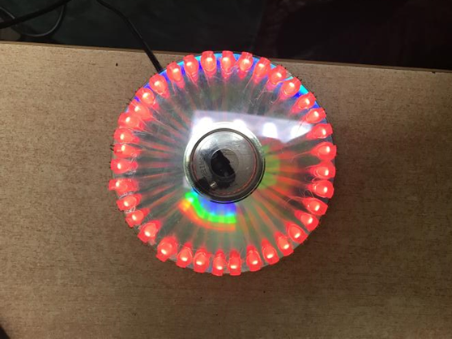
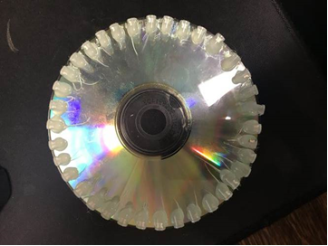
priedai
Diskas, prijungtas prie elektros šaltinio.
Diskas, neprijungtas prie elektros šaltinio.

